Slide 1
ProjectX
Ein Moodle-Clone der Gruppe X

Slide 2
Reiseführer
Vorstellung der Gruppe und Controller
Vorstellung der Artefakte
Bewertungen von Lehrveranstaltungen
Strukturdiagramm Client und Server

Slide 3
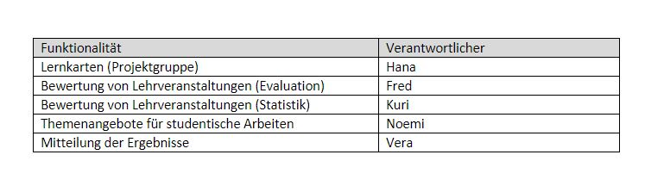
Vorstellung der Gruppe und Funktionalitäten

Slide 4
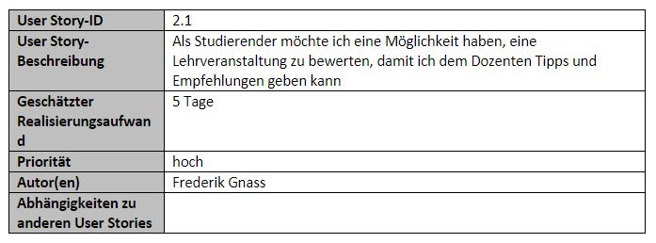
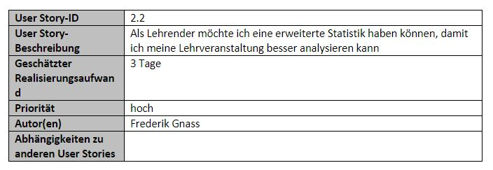
Bewertungen von Lehrveranstaltungen - UserStory

Slide 5
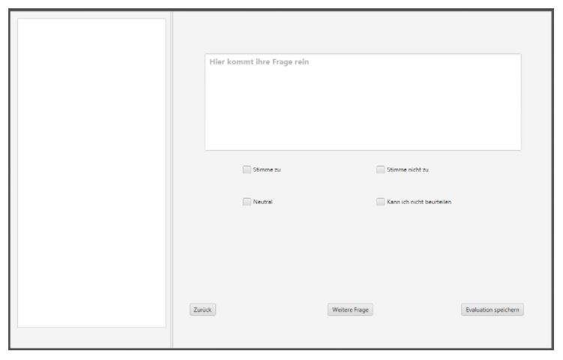
Bewertungen von Lehrveranstaltungen - View

Slide 6
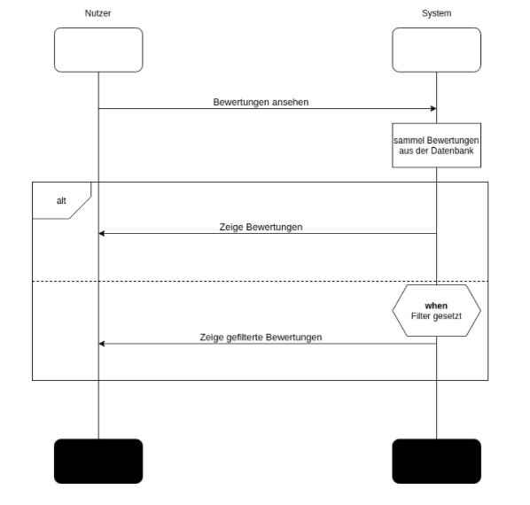
Bewertungen von Lehrveranstaltungen - bMSC

Slide 7
bMSC

Slide 8
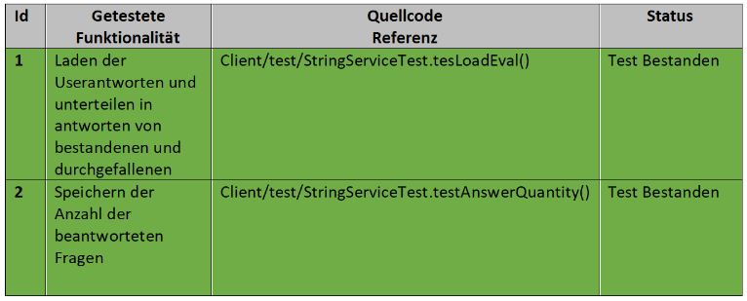
Unit Tests

Slide 9
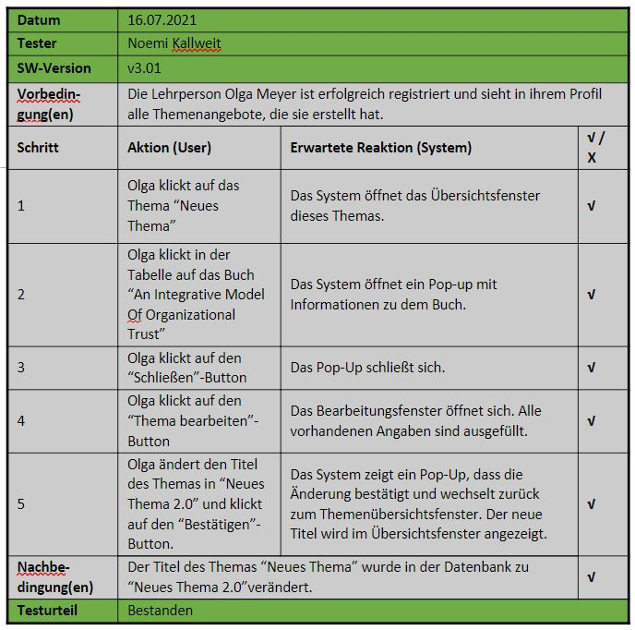
Themenangebote für studentische Arbeiten-System Test

Slide 10
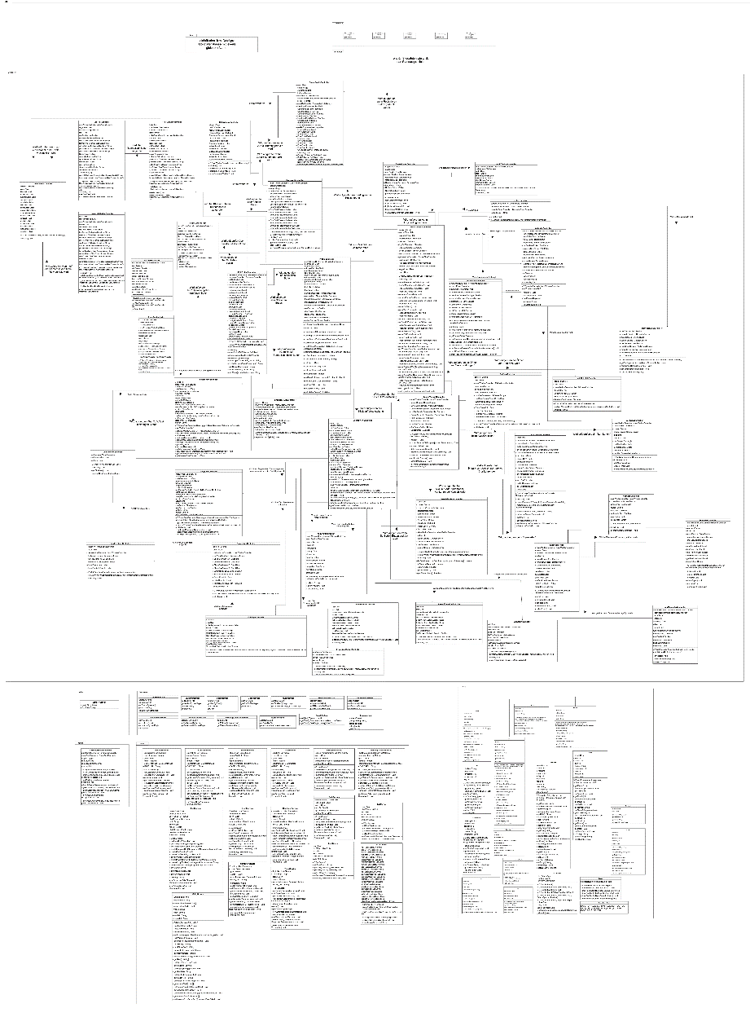
Klassendiagramm – Client

Slide 11
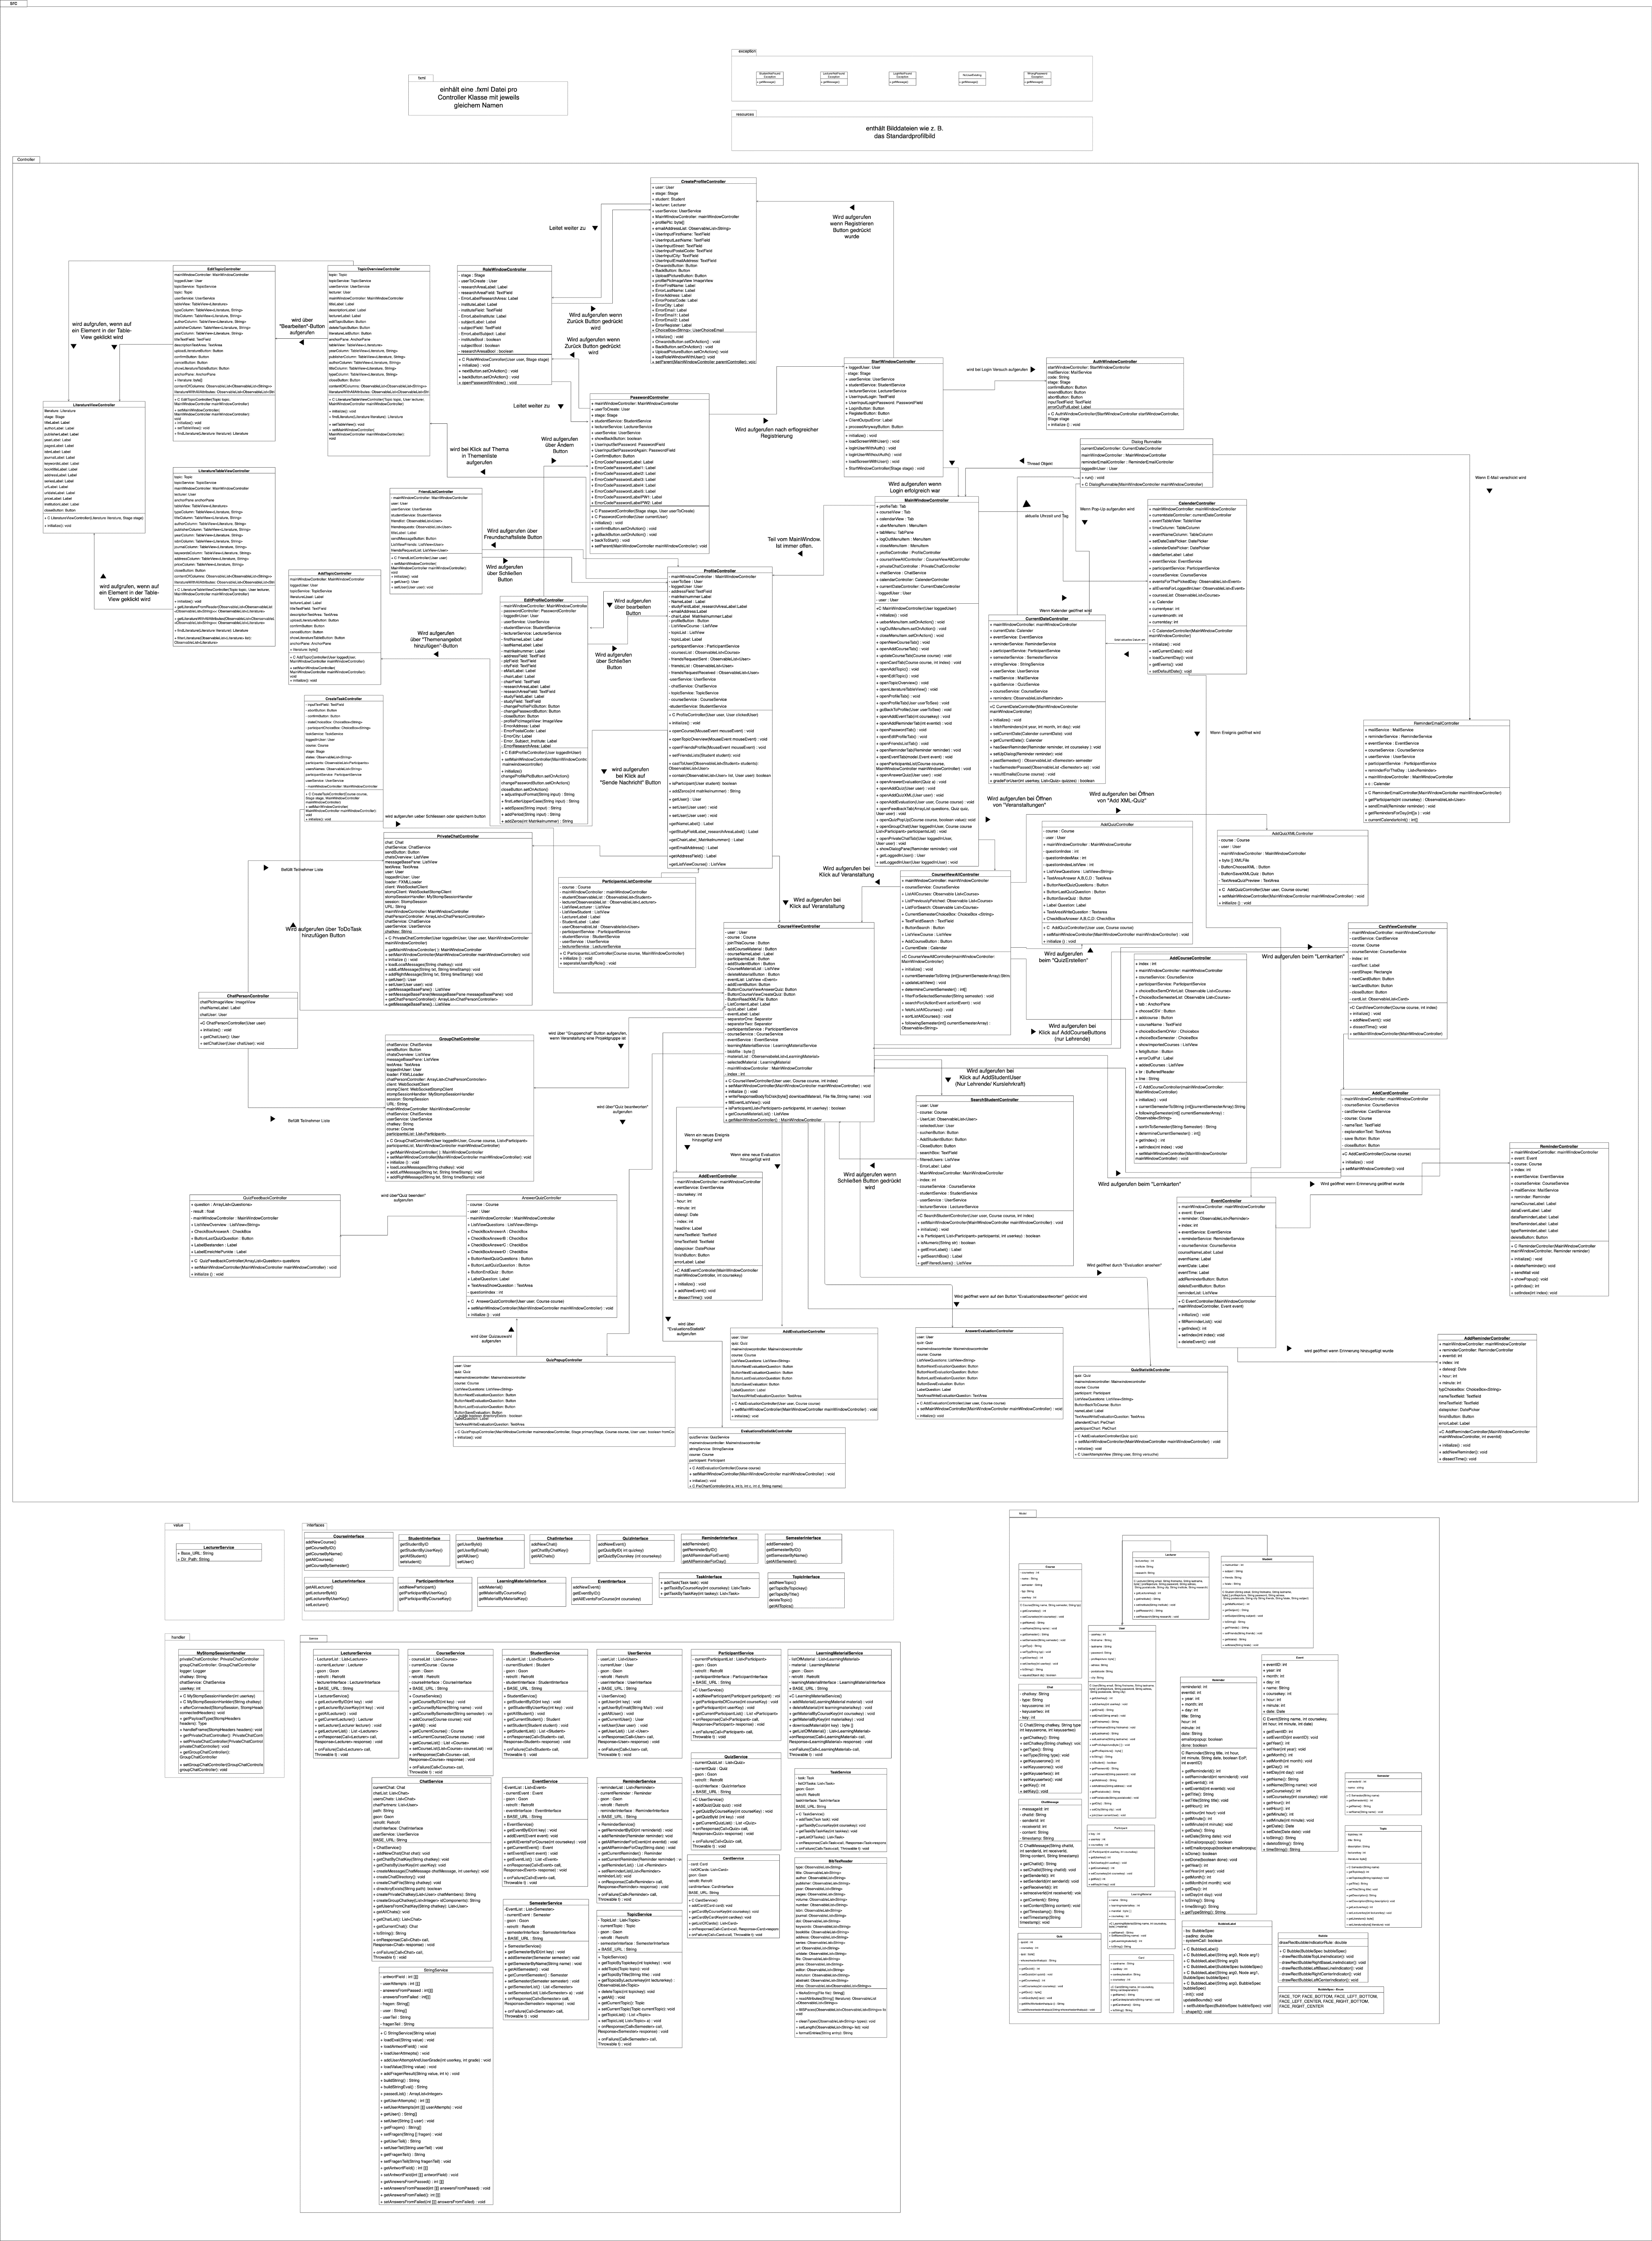
Klassendiagramm – Client

Slide 12

Klassendiagramm – Client

Slide 13

Klassendiagramm – Client

Slide 14

Klassendiagramm – Client

Slide 15

Klassendiagramm – Client

Slide 16
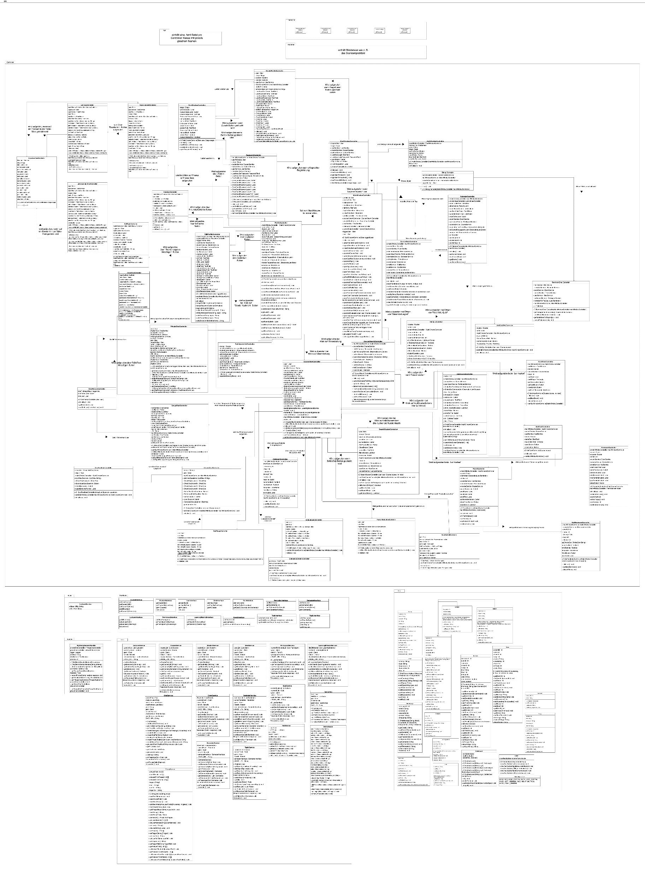
Klassendiagramm – Client

Slide 17

Klassendiagramm – Client

Slide 18
Klassendiagramm – Client

Slide 19
Klassendiagramm – Client

Slide 20
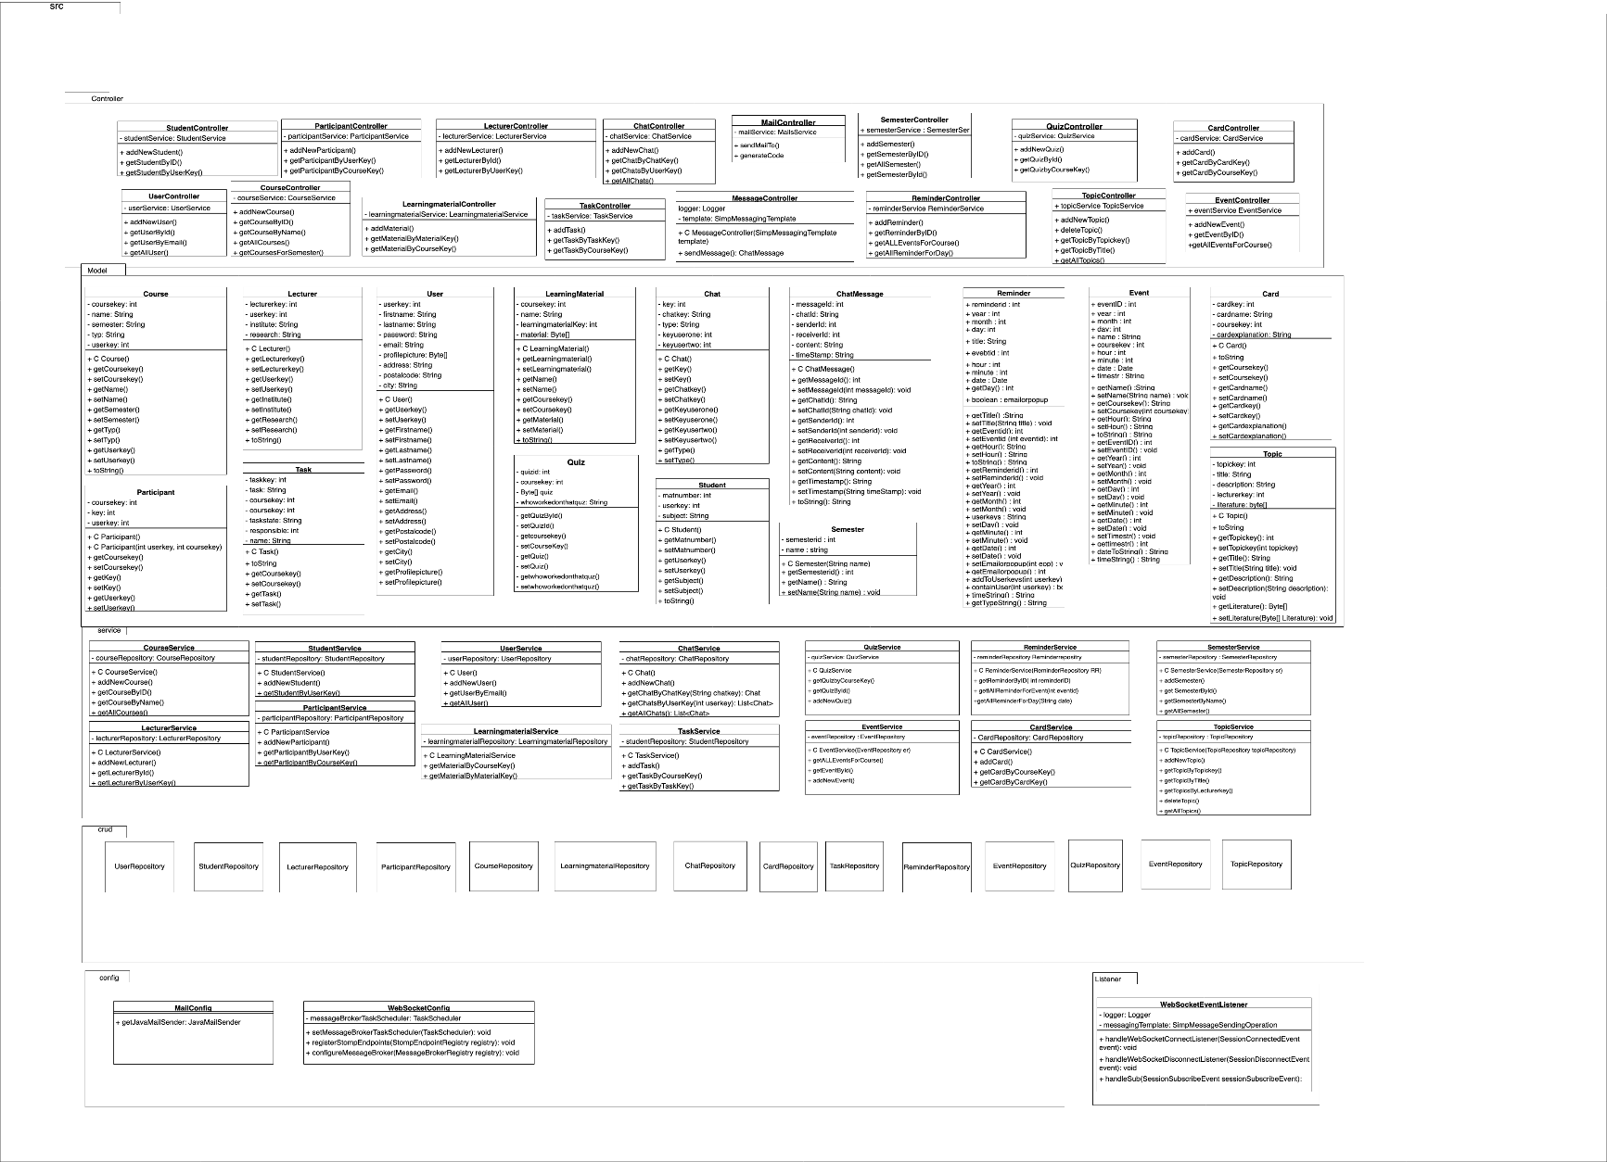
Klassendiagramm – Server

Slide 21
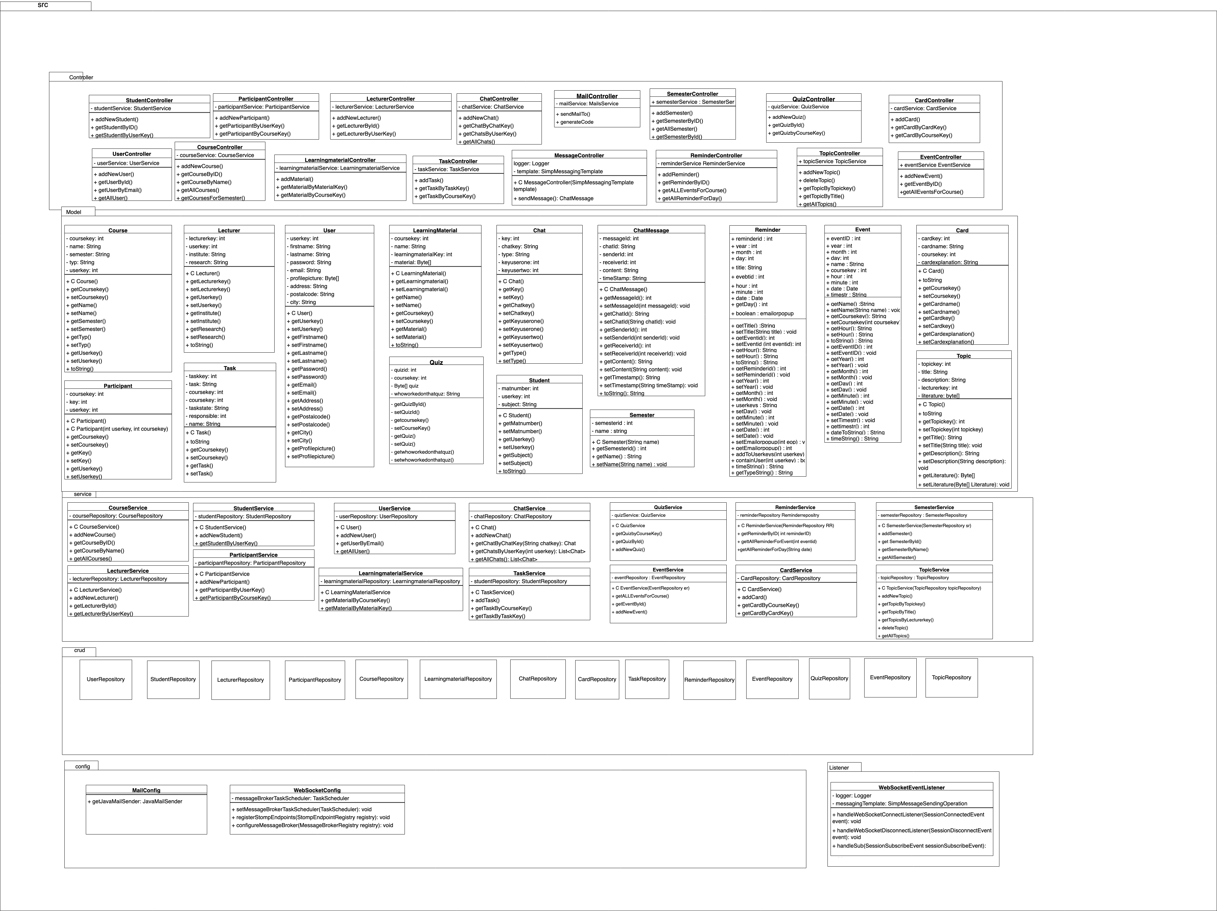

Slide 23
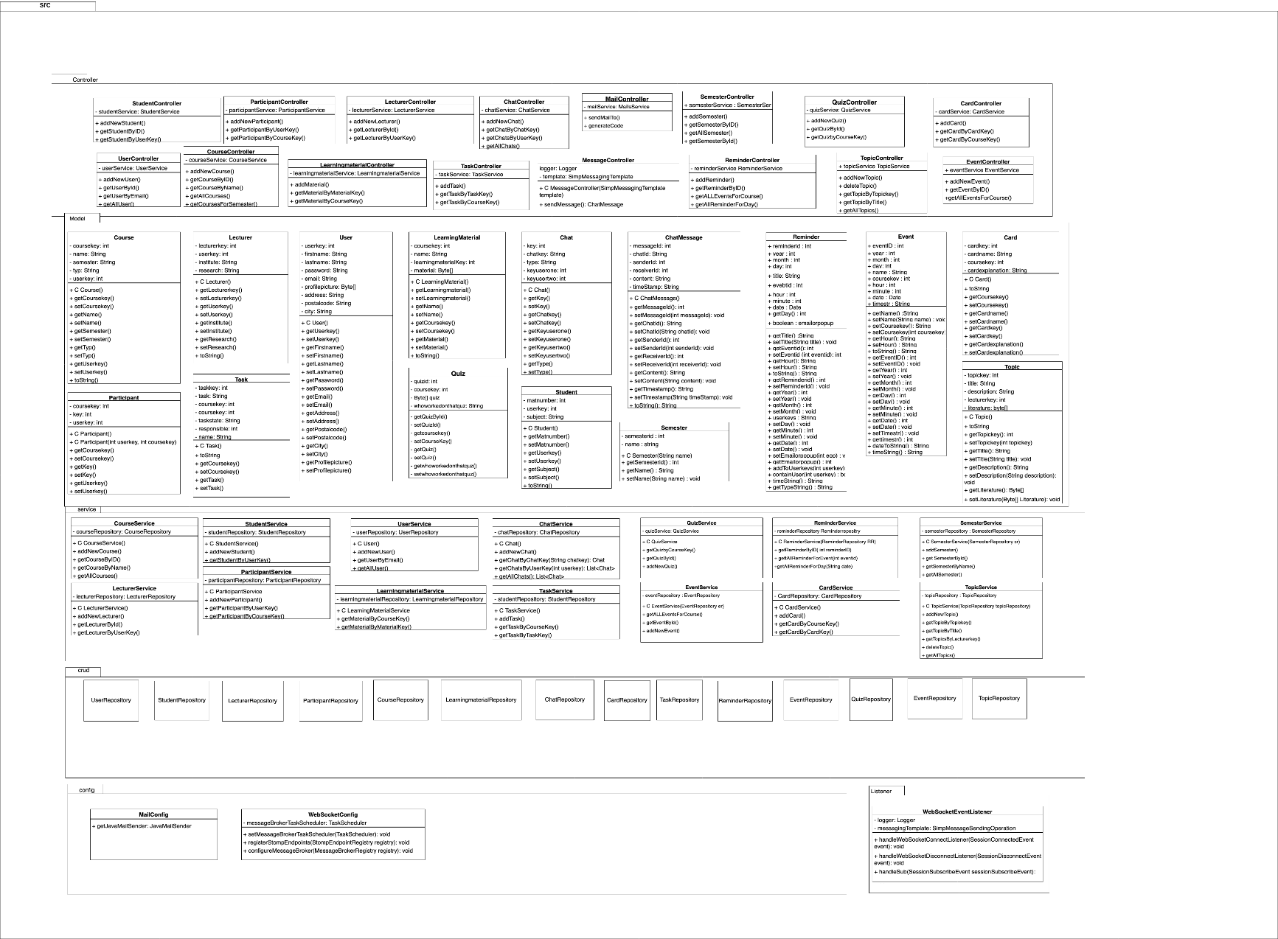
Klassendiagramm – Server

